Slide 1
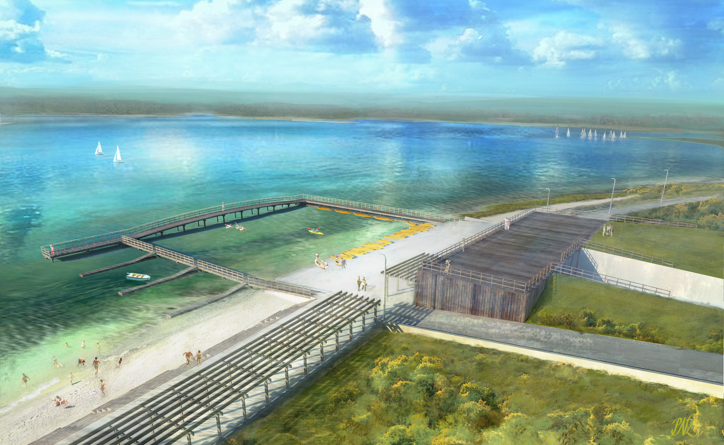
Koncepcja Zagospodarowania terenu nad Jeziorem Tarnobrzeskim

Slide 2
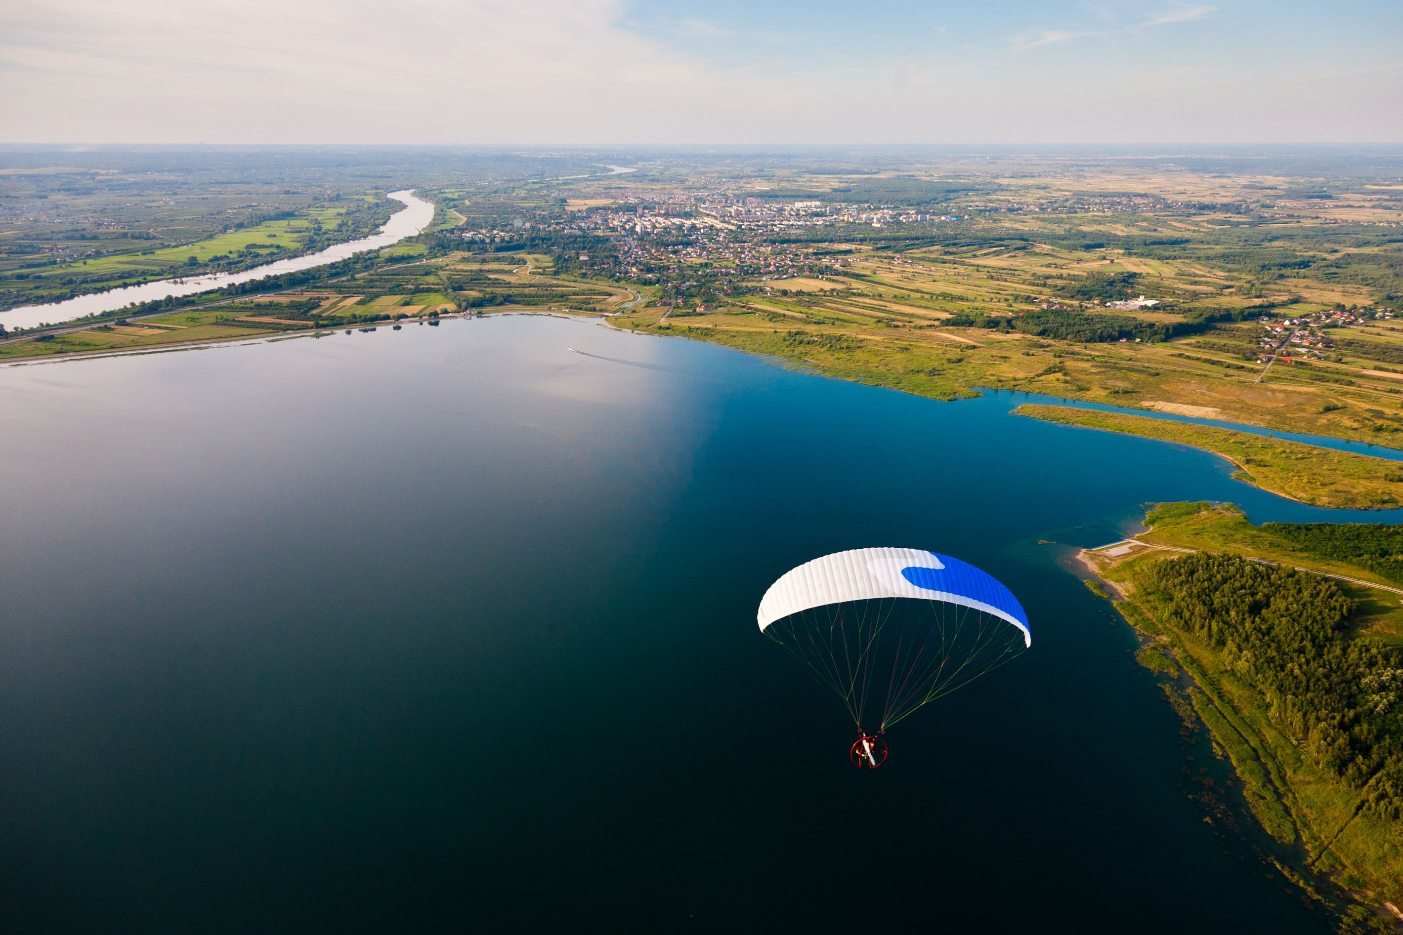
STREFA WJAZDU

Slide 3
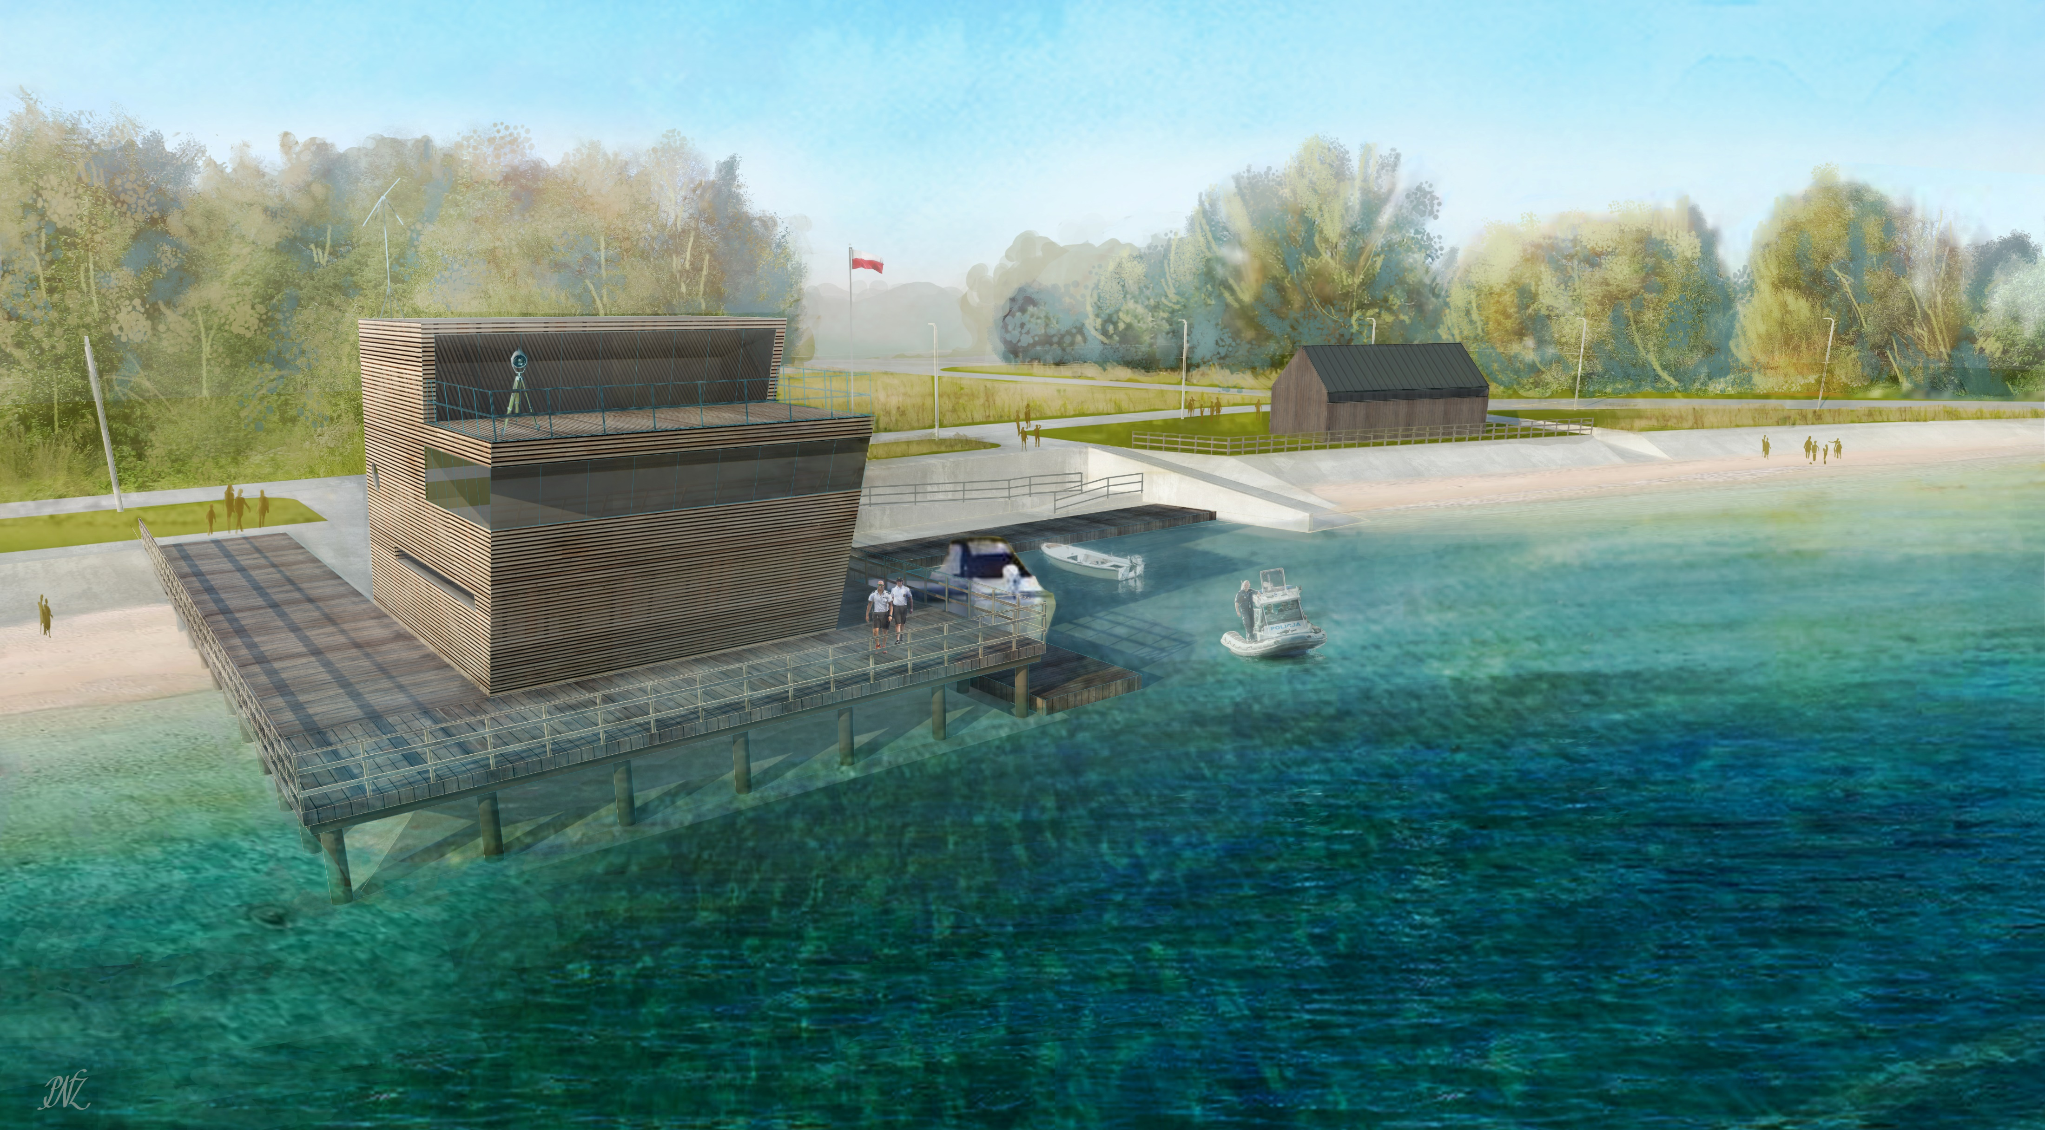
POSTERUNEK WODNY POLICJI / PSP
Projekt koncepcyjny przewiduje wykorzystanie lokalizacji przy wjeździe nad Jezioro w jego północno-zachodniej części i budowę obiektu mieszczącego całoroczny posterunek wodny policji i PSP.
W ramach zagospodarowania terenu należy wykonać:
Budynek posterunku wodnego
Wjazd na teren posterunku oraz miejsca postojowe
Slip i pomosty

Slide 4
STREFA PLAŻ

Slide 5
STREFA SPORTOWO-REKREACYJNA WZDŁUŻ PLAŻY
Projektuje się obszar inwestycji publicznej – strefę wyposażenia istniejącej plaży w elementy małej architektury, pomosty krótkie, boiska sportowe, strefy workout i place zabaw. Zagospodarowanie obejmuje wykonanie:
budowy obiektów przebieralni, toalet publicznych,
budowy obiektów umożliwiających korzystanie z kąpielisk w sezonie zimowym – sauny, pomosty umożliwiające morsowanie, etc
wyposażenie w elementy małej architektury (ławki, kosze, stojaki rowerowe)
przykład podobnej realizacji
przykład podobnej realizacji
przykład podobnej realizacji

Slide 6
- budowę krótkich pływających pomostów powiązanych z istniejącymi usługami (należy przewidzieć możliwość cumowania drobnych jednostek pływających na czas korzystania z usług gastronomicznych, etc - budowę boisk sportowych (siatkówka, piłka plażowa) - budowę stref siłowni plenerowych - budowę placów zabaw
przykłady podobnych realizacji

Slide 7
MOLO
Przy północnym brzegu jeziora, w bezpośrednim sąsiedztwie z istniejącymi i projektowanymi obiektami gastronomicznymi przewidziano budowę pomostów pieszych typu molo do obserwacji jeziora.
Przy tym obiekcie przewidziano możliwość cumowania pływających restauracji, etc.
przykład podobnej realizacji
przykład podobnej realizacji

Slide 8
PŁYWAJĄCA RESTAURACJA
Pływająca restauracja jest obiektem sezonowym, bez własnego napędu, poruszana jest jak barka przez holowanie i mocowana na cumach do istniejących pomostów.
przykład podobnej realizacji

Slide 9
STREFA HANDLOWO – USŁUGOWA

Slide 10
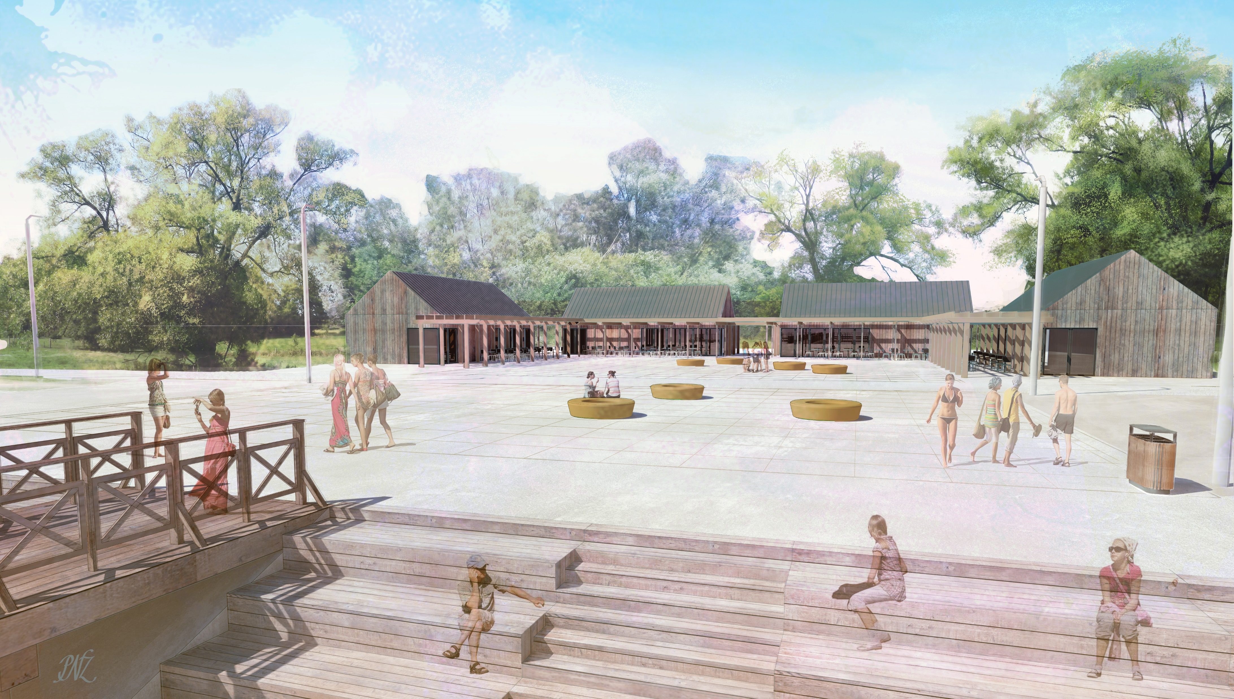
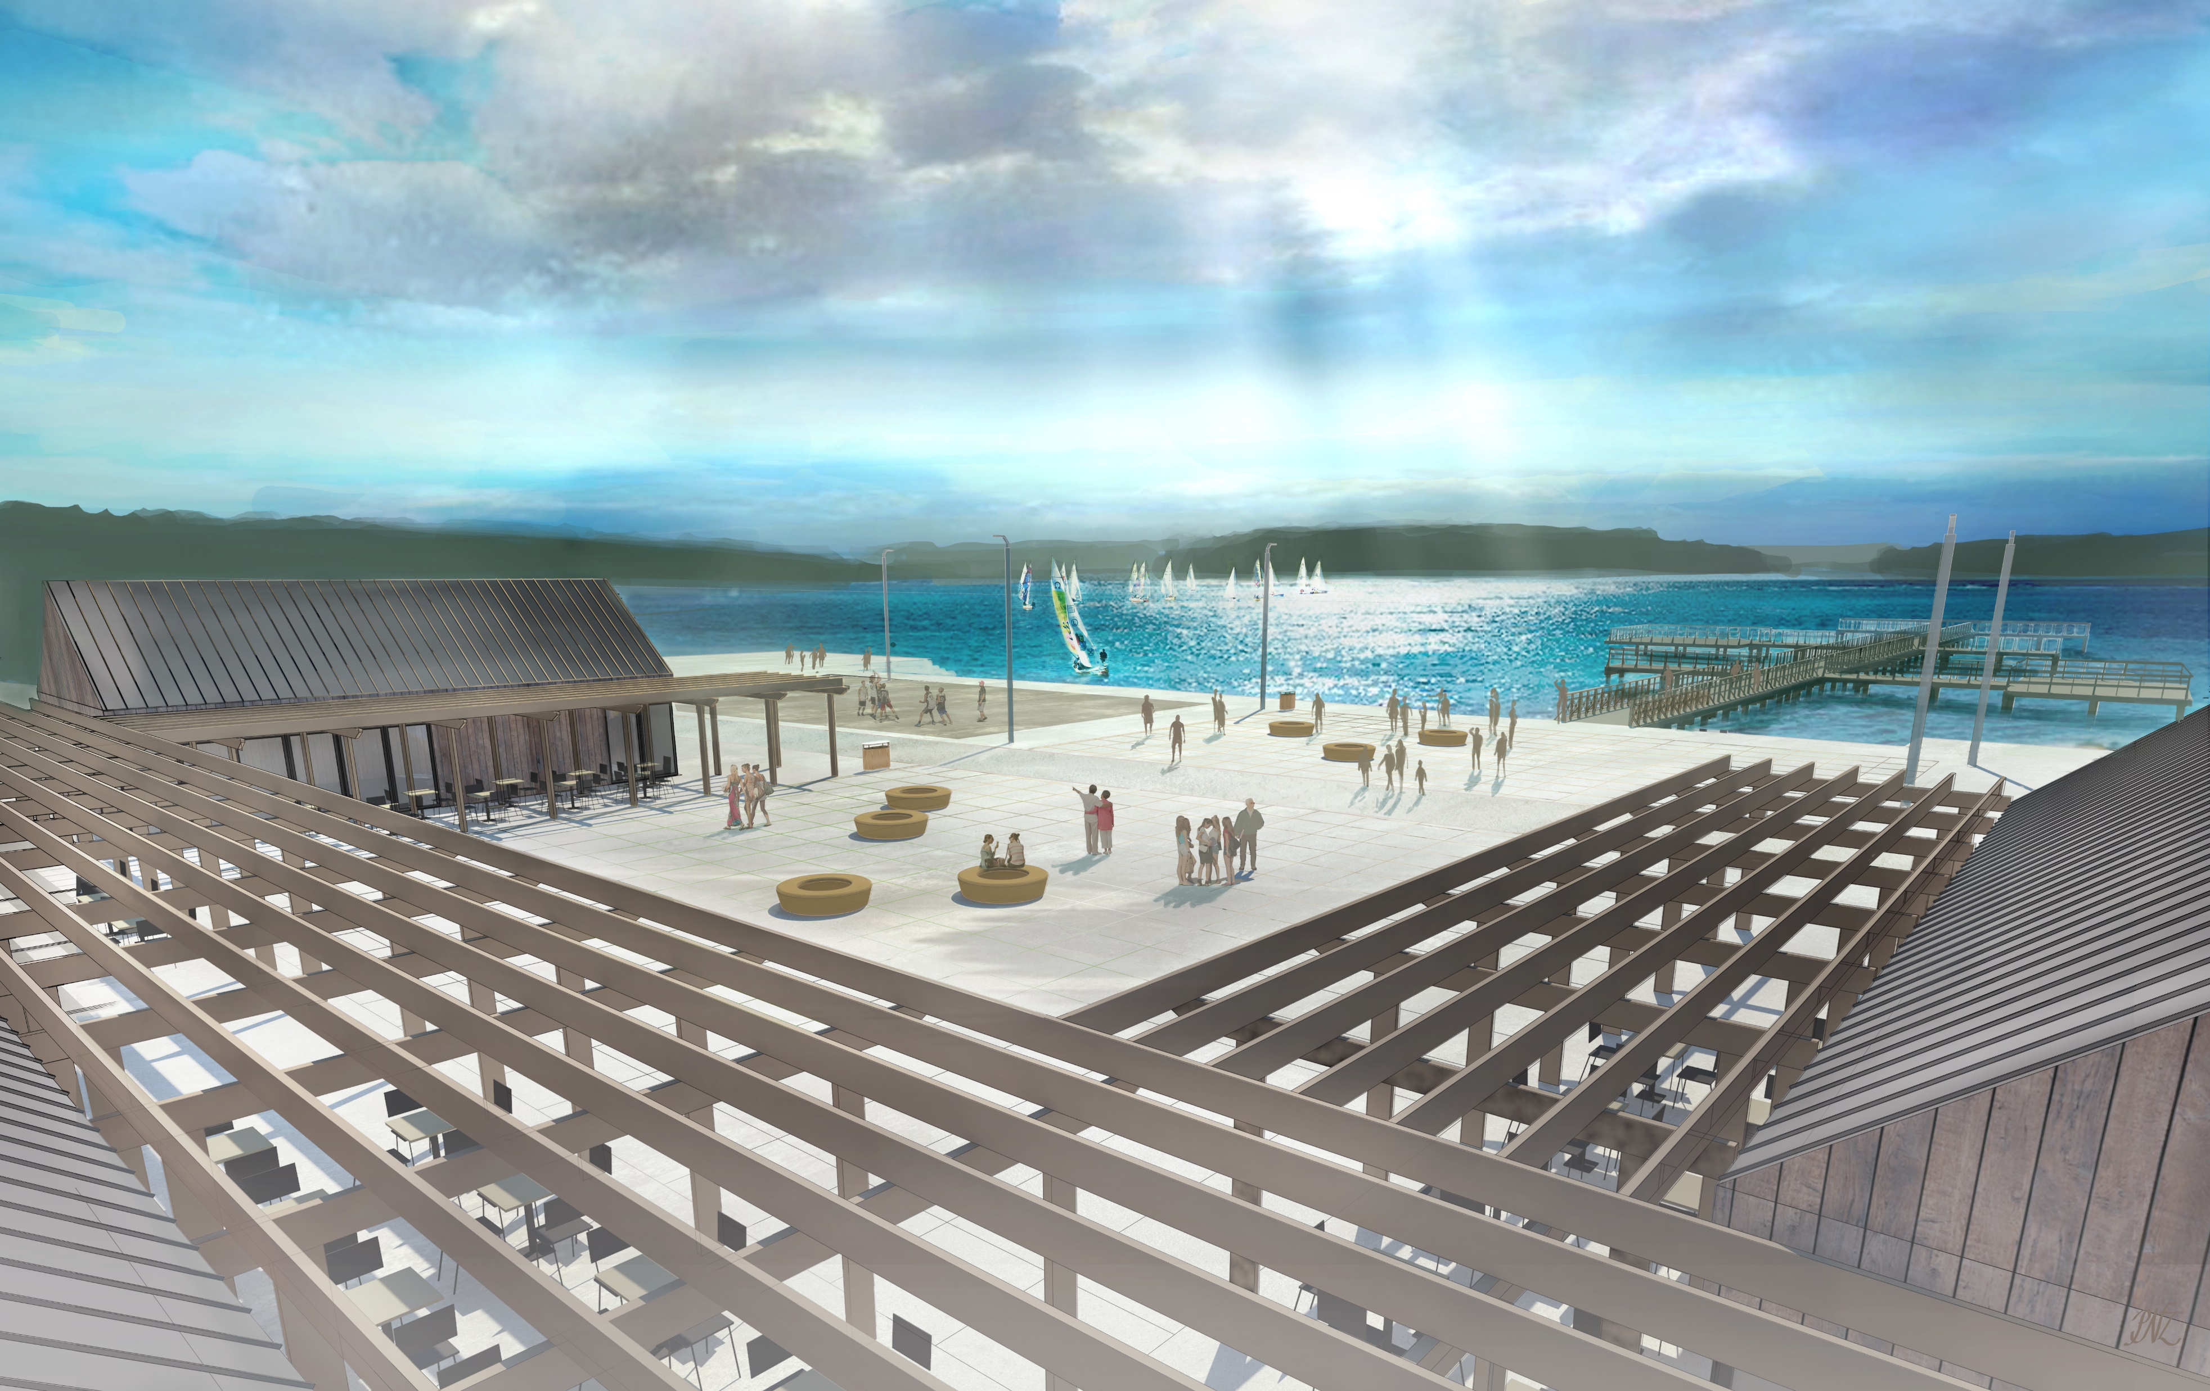
PASAŻ HANDLOWO-USŁUGOWY
budowa całorocznych obiektów gastronomicznych na wynajem (do 9 obiektów) w koncepcji zaproponowano usytuowanie 3 pawilonów
budowa molo wraz z zagospodarowaniem placu wejściowego

Slide 11
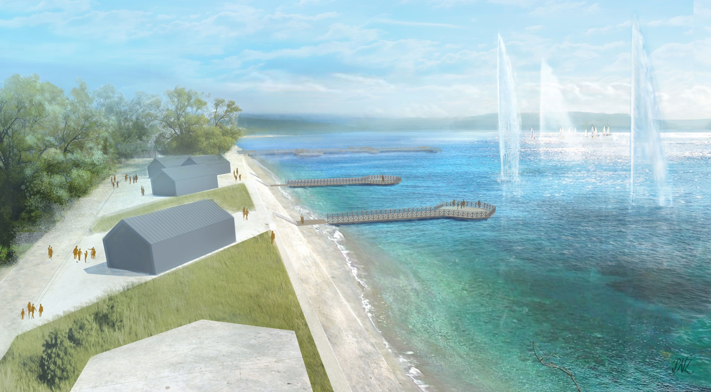
instalacja elementów małej architektury
wykonanie wodotrysków w formie gejzerów napowietrzających na jeziorze
rozbudowa sieci infrastruktury na potrzeby nowych obiektów
budowa pomostów niskowodnych powiązanych z istniejącymi obiektami ( 3 pomosty z możliwością obsługi gastronomicznej)
przykład podobnej realizacji
przykład podobnej realizacji

Slide 12
STREFA DLA ŻEGLARZY

Slide 13
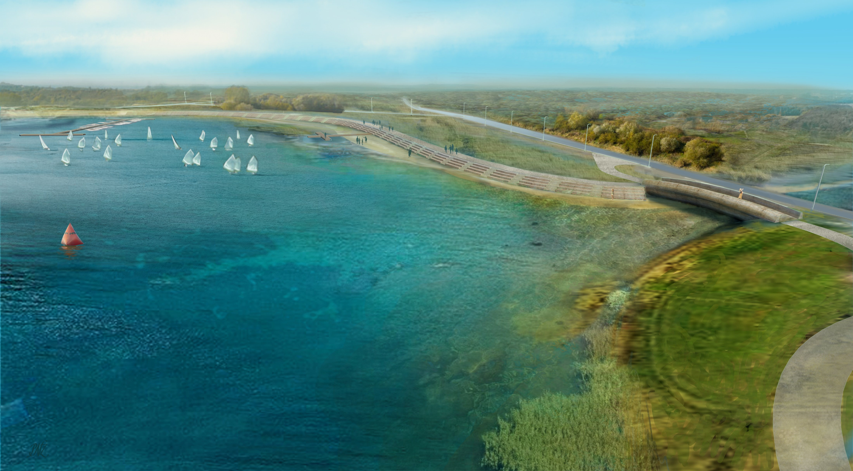
MARINA / BAZA ŻEGLARSKA
Budowa nowej bazy żeglarskiej wyposażonej we wszelkie niezbędne elementy do pełnienia swojej funkcji oraz realizacji imprez sportowych o charakterze lokalnym i ogólnopolskim tj.:
zaplecze sanitarno-technicznego dedykowane dla żeglarzy umożliwiające organizację imprez sportowych (regaty, szkolenia, etc)
zaplecze technicznego z dźwigiem jachtowym oraz nowymi budynkami warsztatowymi, hangarem oraz miejscami postojowymi dla łodzi
strefy manewrowej dla transportu i wodowania łodzi
nowy slip umożliwiający slipowanie jachtów sportowych – szeroki niskowodny slip
trybuna z wieżą obserwacyjną akwenu
bosmanka
aranżacja strefy nabrzeża, instalacja elementów małej architektury
nowe pomosty cumowniczych dla łodzi
miejsca postojowe dla uczestników regat
przebudowa ogrodzenia istniejącego i projektowanego obiektu
przykład podobnej realizacji

Slide 14
STREFA DLA KAJAKARZY

Slide 15

STANICA KAJAKOWA
Projekt koncepcyjny przewiduje rozbudowę istniejącej bazy kajakowej w miejscu jej dotychczasowej lokalizacji. Przewidziano realizację następujących elementów :
budowa zaplecza sanitarno-socjalnego
budowa hangarów z zapleczem technicznym do składowania i remontów sprzętu
budowa slipu i pomostów kajakarskich, niskowodnych
zagospodarowanie terenu – budowa nawierzchni utwardzonych dojazdów, dojść, ewentualnych miejsc postojowych
organizacja plaży rekreacyjnej / do morsowania w pobliżu ośrodka
zagospodarowanie terenu – Nowe nasadzenia i aranżacje zieleni
inwestycje pomocnicze / powiązane obejmują wyznaczenie przestrzeni dla biwakowania / camperowania wraz z budową niezbędnej infrastruktury

Slide 16
POSTERUNEK WOPR

Slide 17
POSTERUNEK WODNY WOPR
W ramach zagospodarowania terenu należy wykonać:
budynek posterunku wodnego / proponowany obiekt typu kontenerowego
Wieżę ratowniczą / do obserwacji akwenu
Wjazd na teren posterunku oraz miejsca postojowe (5 miejsc)
Slip i pomosty cumownicze
Magazyn sprzętu jako odrębny obiekt / kontener lub wiata
przykład podobnej realizacji

Slide 18
STREFA DLA WĘDKARZY

Slide 19
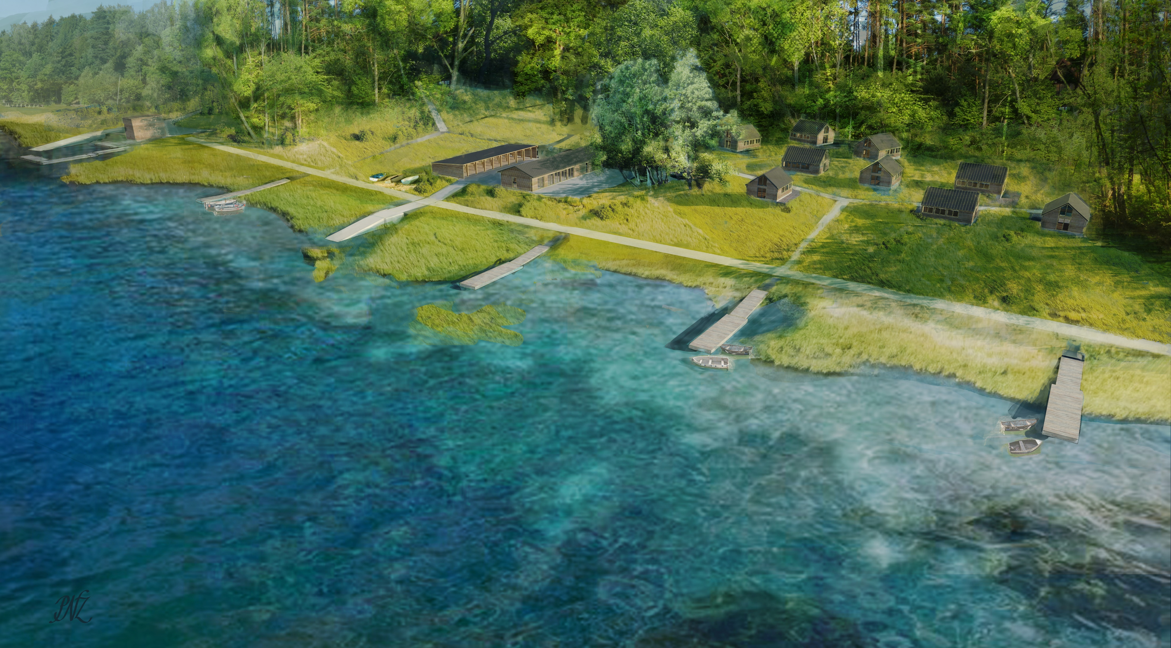
STANICA WĘDKARSKA
Zakres prac obejmuje stworzenie bazy wędkarskiej wraz z infrastrukturą pobytową i zagospodarowaniem terenu na cele biwakowe oraz prace w wodzie obejmujące budowę pomostów i slipu dla łodzi wędkarskich
POLE CAMPINGOWE I NAMIOTOWE / STANOWISKA DLA KAMPERÓW
Wokół Jeziora Tarnobrzeskiego wyznaczono kilka takich stref, jednak dla zachowania podstawowych warunków sanitarnych oraz bezpieczeństwa niezbędne jest wyznaczanie przestrzeni dostępnej dla kamperowania / campingów oraz budowa infrastruktury pomocniczej
BAZA WIND I KITE SURFINGOWA
Wyznaczono dwie strefy obsługi indywidualnej sportów wodnych. Dyscypliny windsurfingu i kitesurfingu ze względu na specyfikę wiatrową akwenu oraz potrzeby wymagają oddzielenia strefy startu i płytkiej wody przybrzeżnej. Pierwsza strefa dedykowana osobom początkującym powiązana jest z półwyspem w części zachodniej jeziora. Druga dedykowana zaawansowanym zawodnikom zlokalizowana jest w części południowej.

Slide 20
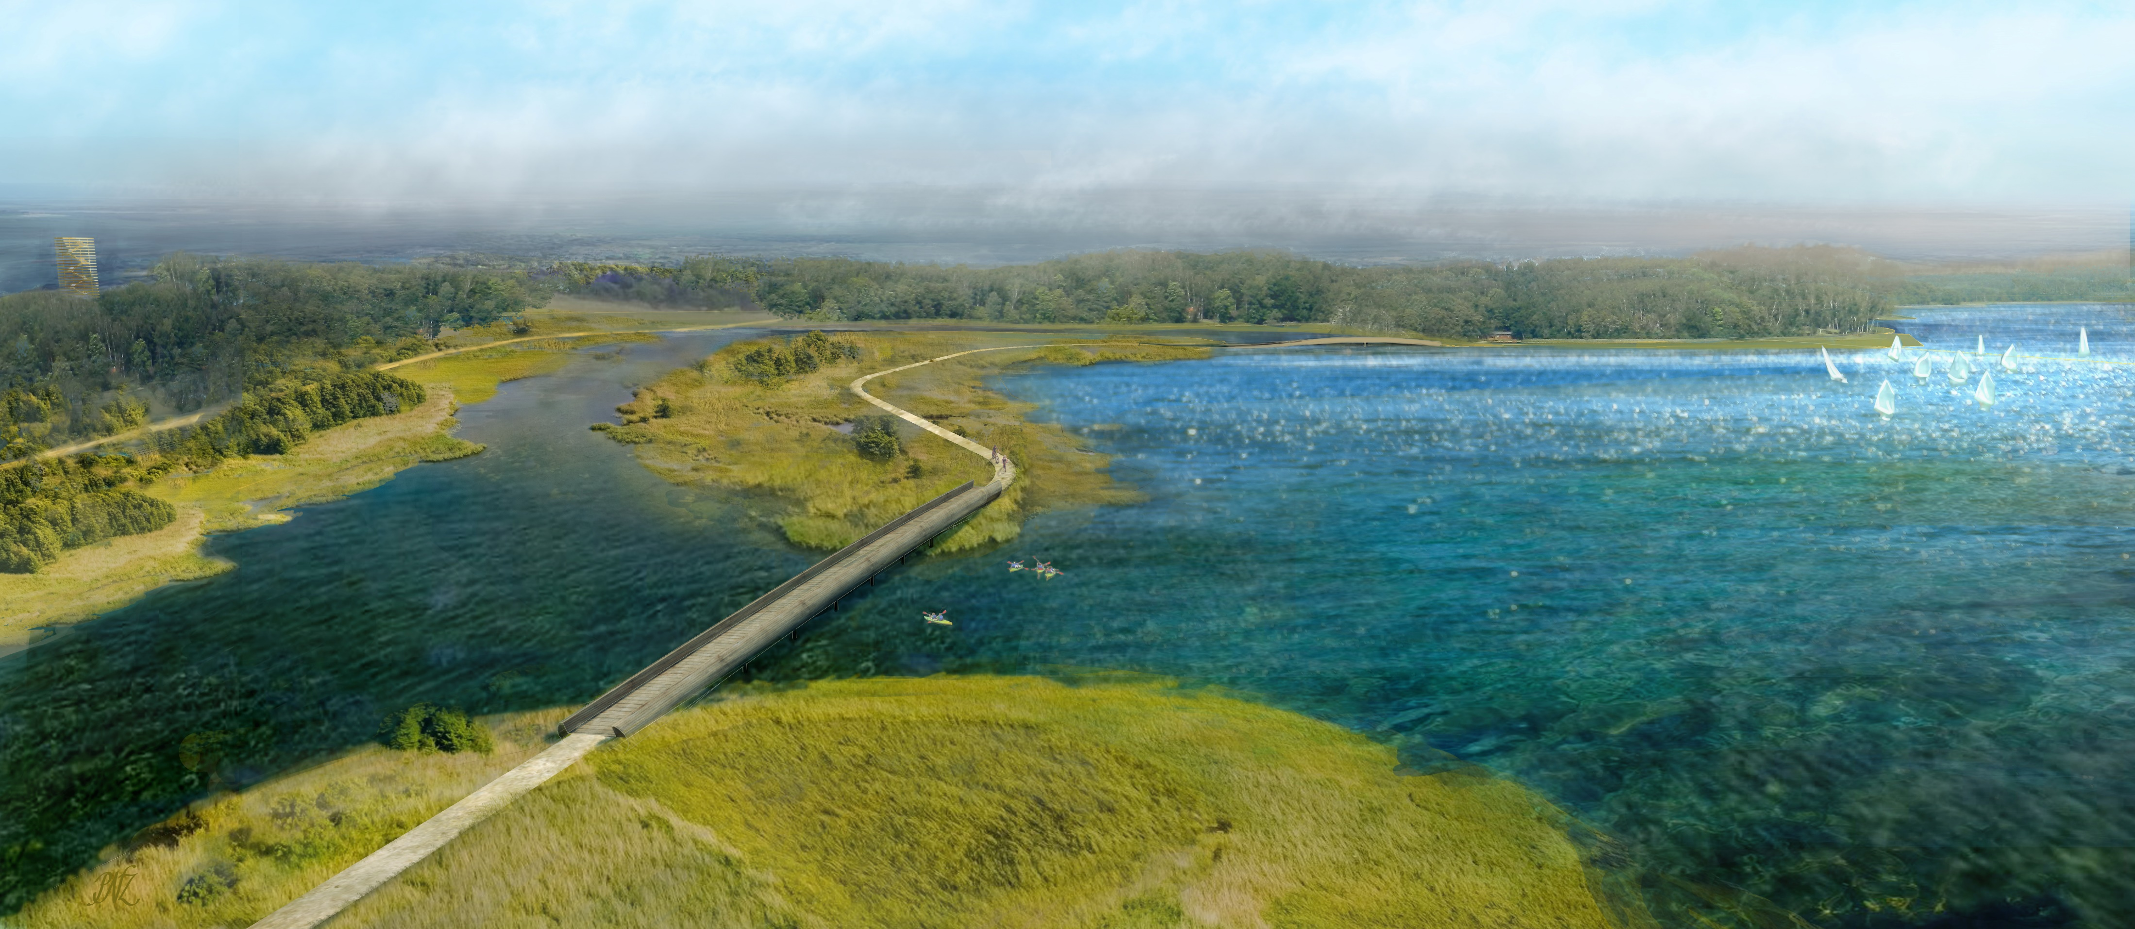
WIEŻE WIDOKOWE
Jako jedną z atrakcji turystycznych przewidziano budowę wież widokowych, umożliwiających podziwianie perspektywy jeziora, miasta i okolicy.
przykład podobnej realizacji

Slide 21
STREFA NURKOWANIA

Slide 22
BAZA NURKOWA I EKSPLORATORIUM PODWODNE
Zakres prac obejmuje powiększenie terenu istniejącej bazy nurkowej o teren sąsiedni i budowę całorocznego eksploratorium podwodnego (tzw. „podwodne miasto”). Budynek eksploratorimu o funkcji wystawienniczo-edukacyjnej posiadać ma część podwodną z możliwością zejścia poniżej poziomu wody i obserwacji przestrzeni pod powierzchnią wody / pracy nurków.
przykład podobnej realizacji

Slide 23
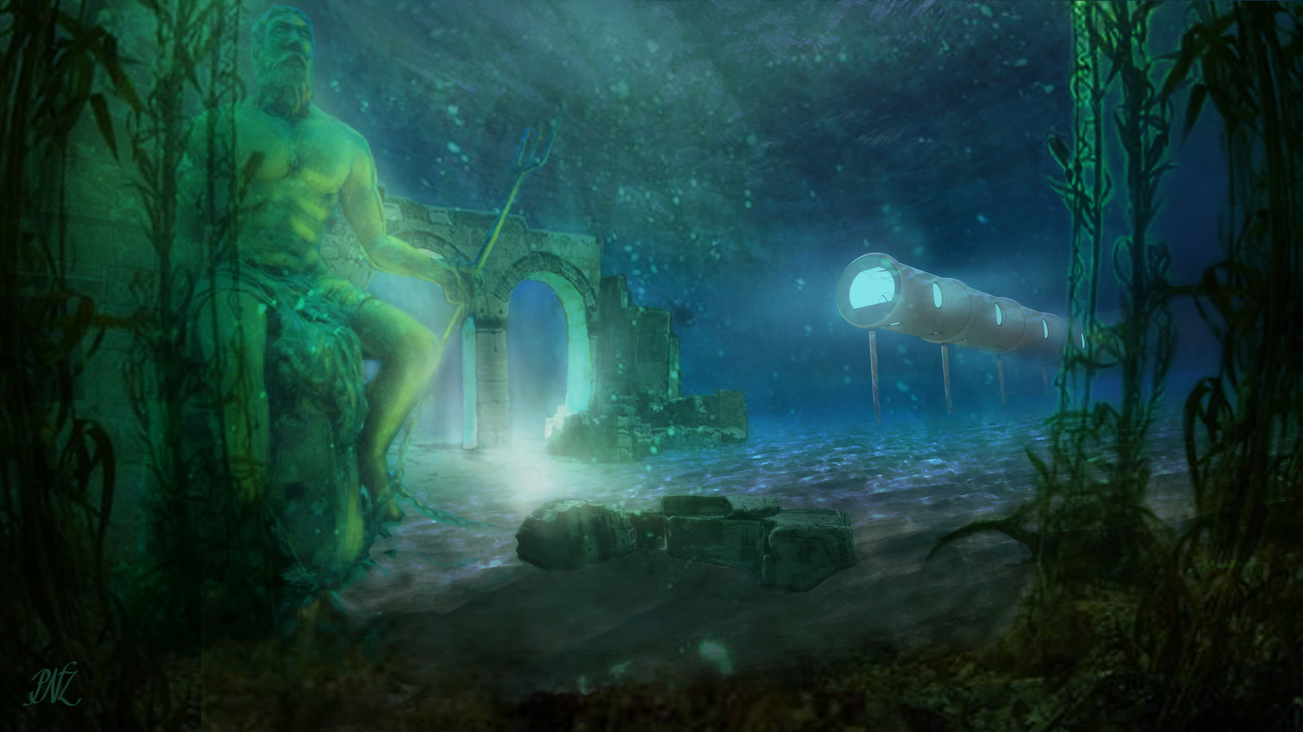
EKSPLORATORIUM
Budynek mieszczący funkcje wystawienniczo-edukacyjne dla projektowanego eksploratorium podwodnego. Zaprojektowany został jako wpisany w krajobraz, o zielonym dachu, znacznych przeszkleniach ścian oraz geometrycznej formie.
Budynek powinien posiadać minimalnie następujące elementy :
recepcja
Pomieszczenia sanitarne – szatnię, toalety etc
Sala ekspozycyjna powiązana komunikacją
przykład podobnej realizacji

Slide 24
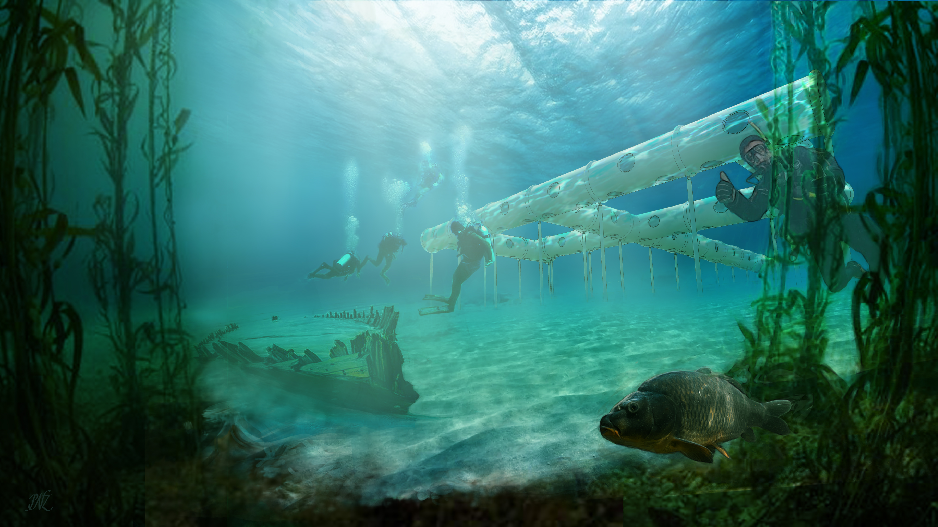
PODWODNE MIASTO
W powiązaniu z istniejącą bazą nurkową koncepcja przewiduje budowę atrakcji turystycznej pod nazwą ‘Podwodne Miasto’.
W założeniu obiekt ma służyć umożli-wieniu osobom niezwiązanym ze sportem nurkowym do obserwacji podwodnej pracy nurków.
Część podwodna będzie składała się z systemu korytarzy szczelnych zatopionych pod powierzchnią i stabilizowanych na dnie jeziora. Podstawowym elementem atrakcji będą przeźrocza tuneli podwodnych.
Cały obiekt musi być wyposażony w świetliki, system wentylacji oraz być w pełni dostępny również dla osób niepełnosprawnych.

Slide 25
ŚCIEŻKA ROWEROWA / REKREACYJNA NAD BRZEGIEM JEZIORA
Zaprojektowano ścieżkę pieszo-rowerową szer. 4.5 m powiązaną z brzegiem jeziora. Ścieżka w wariancie 1 przewiduje budowę trzech kładek i przebiega przez ”wyspę” w południowo-wschodniej części jeziora. W II wariancie ścieżka nie przebiega przez „wyspę”, a w ciągu jej biegu znajduje się tylko jedna kładka.
Długość całkowita ścieżki w wariancie I : ~5,6 km ( 5 580,00 mb )
Długość całkowita ścieżki w wariancie II : ~6,2 km ( 6 167,00 mb )
Jako dodatkową atrakcję przewidziano budowę ścieżek rowerowych o nawierzchni mineralnej mieszanej z kruszywem zawierającym luminofory – ścieżka gromadzi energię ze światła słonecznego w dzień i w nocy emituje światło – nie wymaga więc dodatkowego zasilania.

Slide 26
Od 20 października do 5 listopada 2021 r. odbyły się konsultacje społeczne dot. tego co w najbliższym czasie powinno powstać nad Jeziorem – zarówno pod względem infrastruktury, jak i atrakcji turystycznych.
Wpłynęło 41 propozycji, które w dużej części zostały uwzględnione w omawianej koncepcji, m.in.: budowa stanicy kajakowej, Strefa namiotowa oraz caravaningowa z odpowiednim zapleczem, Wieża widokowa, Podwodne miasto/ gejzery/ podwodna ścieżka, przebieralnie terenowe.

Slide 27
Źródła finansowania
Fundusze Europejskie dla Podkarpacia 2021-2027
Program Fundusze Europejskie dla Polski Wschodniej na lata 2021-2027
Krajowy Plan Odbudowy
Programy Krajowe

